Slide 1
CF02_2_3_gráfico interactivo_programas

Slide 2
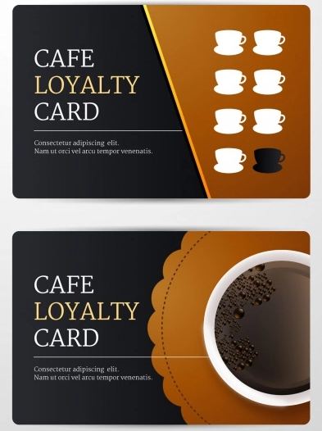


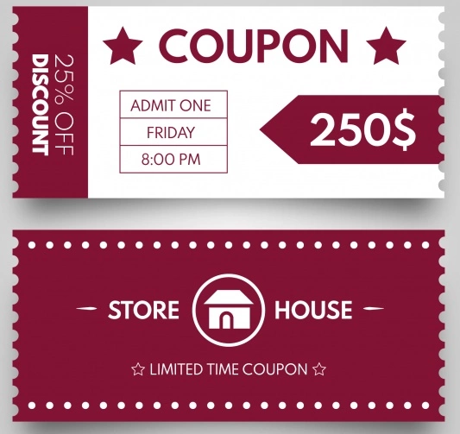


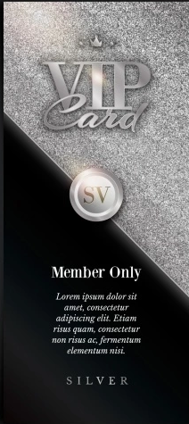

Indicaciones para la producción
Cupones de descuento
Puntos por compra
Favor realizar gráfico interactivo, de acuerdo a referencia visual dada. En total son ocho botones. Al dar hacer en cada “tarjeta”, esta se desplegará hacia un lado para mostrar la información. Así mismo, cada una debe contener un botón de salida.
Cada diapositiva contiene la referencia de su imagen.
Tarjetas de fidelización
Regalos
Comunicación personalizada
Club de clientes
Gestionar clientes a través de Apps
C.R.M.
Referencias de las imágenes: https://www.freepik.es/vector-gratis/plantillas-banner-marketing-digital-coloridas-ilustraciones-garabatos-coleccion-empresarial_16447890.htm#&position=3

Slide 3
Indicaciones para la producción
Cupones descuento
X
Puntos por compra
Se trata de premiar el consumo con obsequios. Este tipo de tarjetas ofrecen a los titulares una serie de ventajas adicionales como descuentos, puntos canjeables por regalos e incluso la devolución de un tanto por ciento de sus compras.
Este contenido corresponde al botón: Tarjetas de fidelización.
Tarjetas de fidelización
Regalos
Comunicación personalizada
Club de clientes
Gestionar clientes a través de Apps
C.R.M.
Referencias de las imágenes: https://www.freepik.es/vector-gratis/plantilla-tarjeta-fidelizacion-cafe_2599533.htm

Slide 4
Indicaciones para la producción
Cupones de descuento
X
Este contenido corresponde al botón: Cupones de descuento
El usuario puede recortar un cupón y obtendrá una rebaja en el precio de algún producto o servicio del establecimiento.
Tarjetas de fidelización
Comunicación personalizada
Club de clientes
Gestionar clientes a través de Apps
C.R.M.
Referencias de las imágenes: https://www.freepik.es/vector-gratis/concepto-rebajas-cupon_3159820.htm#page=1&query=cupon%20descuento&position=1

Slide 5
Indicaciones para la producción
Cupones descuento
El cliente recibe un regalo, vinculado o no a la actividad de la empresa, y es ofrecido en agradecimiento a la compra o uso de un producto o servicio del establecimiento. También se pueden dar por fechas especiales.
Este contenido corresponde al botón: Regalos
Tarjetas de fidelización
Regalos
Comunicación personalizada
Club de clientes
Gestionar clientes a través de Apps
C.R.M.
Referencias de las imágenes: https://www.freepik.es/vector-gratis/set-regalos-colores-diseno-plano_976683.htm#page=1&query=regalo&position=8

Slide 6
Indicaciones para la producción
Cupones descuento
X
Puntos por compra
Este contenido corresponde al botón: Puntos por compra
Permiten obtener una serie de beneficios en tiempo real. Como la estrategia de los Almacenes Éxito “Puntos Colombia”.
Tarjetas de fidelización
Comunicación personalizada
Club de clientes
Gestionar clientes a través de Apps
C.R.M.
Referencias de las imágenes: https://www.freepik.es/vector-gratis/ilustracion-concepto-abstracto-tarjeta-descuento-fidelizacion_12290904.htm#page=1&query=puntos%20por%20compra&position=20

Slide 7
Indicaciones para la producción
Cupones descuento
Puntos por compra
Este contenido corresponde al botón: Gestionar clientes a través de Apps.
Tarjetas de fidelización
Regalos
X
Club de clientes
Una aplicación en el móvil permite interactuar con los clientes. A este tipo de aplicaciones, se les puede añadir diferentes funcionalidades, como por ejemplo, una búsqueda de clientes para así, tenerlo todo ordenado y clasificado, según categorías o intereses.
Gestionar clientes a través de Apps
Referencias de las imágenes: https://www.freepik.es/vector-gratis/servicio-seguros-demanda-aseguradora-digital-aplicacion-movil-modelo-negocio-innovador-clienta-que-solicita-poliza-seguro-linea_11669604.htm#page=1&query=aplicaci%C3%B3n%20cliente&position=37

Slide 8
Indicaciones para la producción
Cupones descuento
Puntos por compra
Este contenido corresponde al botón: Comunicación personalizada.
Tarjetas de fidelización
Regalos
Comunicación personalizada
X
Club de clientes
Envío directo al cliente de ofertas con descuento exclusivo y personalizado.
Referencias de las imágenes: https://www.freepik.es/vector-gratis/ilustracion-vector-concepto-abstracto-habilidades-interaccion-social-habilidades-comunicacion-construccion-redes-sociales-discapacidad-interaccion-diagnostico-autismo-actividades-adultos-metafora-abstracta_11664348.htm#page=1&query=comunicaci%C3%B3n&position=9
Gestionar clientes a través de Apps

Slide 9
Indicaciones para la producción
Cupones descuento
Puntos por compra
Este contenido corresponde al botón: CRM
Tarjetas de fidelización
Regalos
Comunicación personalizada
X
Montado para tener comunicaciones más fluidas y directas con los clientes.
Gestionar clientes a través de Apps
C.R.M.
Referencias de las imágenes: https://www.freepik.es/vector-gratis/revision-cliente-crm-elementos-clasificacion-lealtad-color-purpura-letras-tipograficas-isometricas_6867633.htm?query=CRM

Slide 10
Indicaciones para la producción
Cupones descuento
Puntos por compra
Este contenido corresponde al botón: Club de clientes
Tarjetas de fidelización
Regalos
Comunicación personalizada
X
Club de clientes
Puede ser por gustos, hábitos o labores que se realicen en la casa.
Gestionar clientes a través de Apps
Referencias de las imágenes: https://www.freepik.es/vector-gratis/tarjetas-vip-verticales-estilo-plateado_1238041.htm#page=1&query=vip&position=45

